Slide 1
ПЛЕТЕНИЕ ИЗ СОЛОМКИ
По программе «Художественная работа с природным материалом» (2 год обучения)

Slide 2
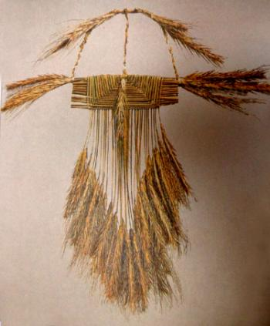
История соломоплетения
Человек научился изготавливать из соломы полезные вещи так же давно, как выращивать хлеб.
Соломоплетение изначально было связано с жатвенными обрядами. Существовали обычаи украшать первый «зажиночный» и последний «дожиночный» сноп, сплетать из хлебных колосьев венки, оставлять на ниве заплетенные последние колоски. Этим действиям придавали магический смысл.

Slide 3
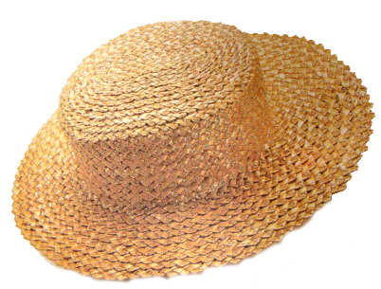
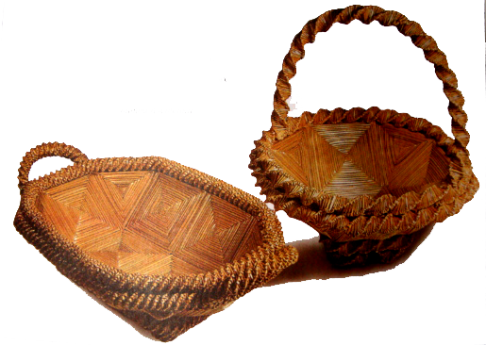
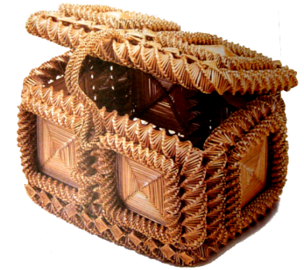
Солома обувала, одевала крестьянина, утепляла его дом и была ему постелью. Из нее изготавливали шляпы, половики, корзины и другую хозяйственную утварь.

Slide 4
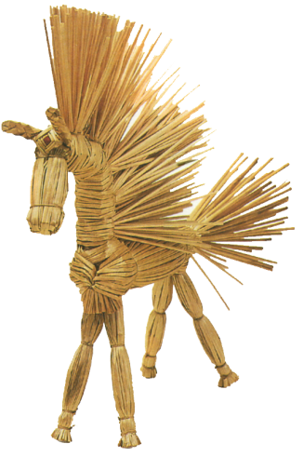
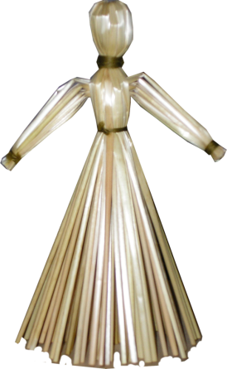
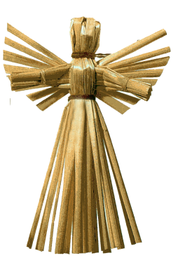
Приемы плетения из соломки знакомы почти всем народам, занимающимся земледелием. Скрученные, согнутые и связанные пучки соломы превращались в руках мастеров в кукол, фигурки животных и птиц.

Slide 5
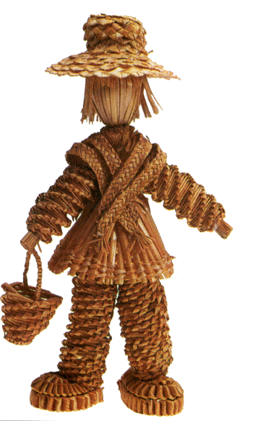
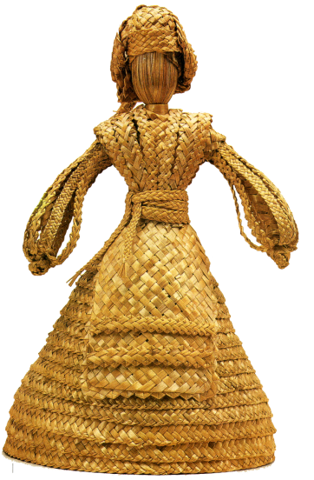
Традиции народного соломоплетения совершенствуются.
Использование различных видов плетения позволяют добиться выразительного образного и пластического решения изделий из соломки.

Slide 6
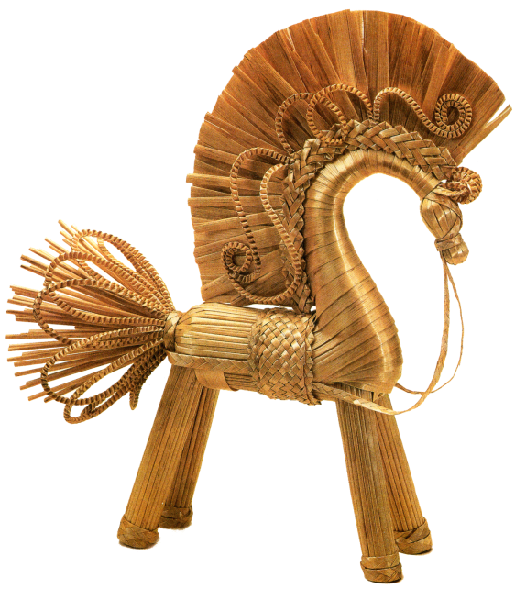
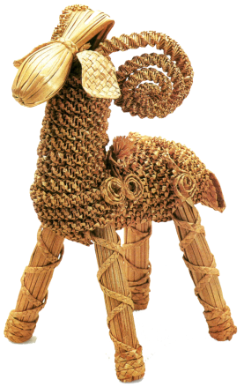
Традиции народного соломоплетения совершенствуются.
Использование различных видов плетения позволяют добиться выразительного образного и пластического решения изделий из соломки.

Slide 7
Свойства соломы
Сухая солома – материал хрупкий и ломкий, но при распаривании она становится мягкой, пластичной, приобретает способность изгибаться, а высохнув, хорошо сохраняет заданную форму. Такие качества в сочетании с природными декоративными свойствами – глянцевой поверхностью, естественной красотой цвета – позволяют достигать в работе с соломой высоких художественных результатов.

Slide 8
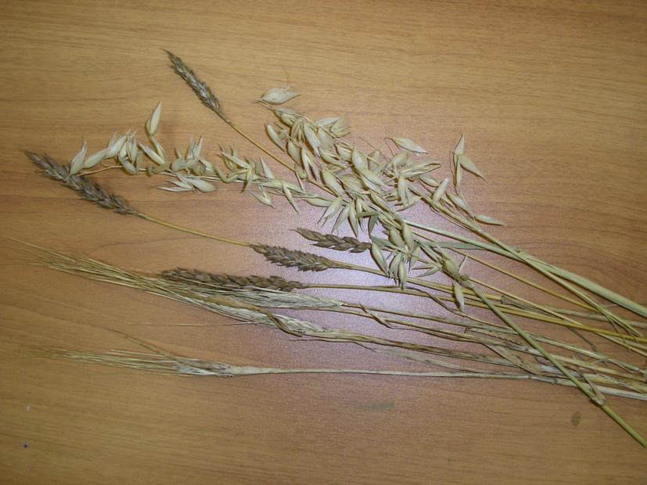
Заготовка материала
Наилучшими качествами для плетения обладает солома ржи, заготовленная в период молочновосковой спелости зерна, но можно также использовать для плетения солому других злаков.

Slide 9
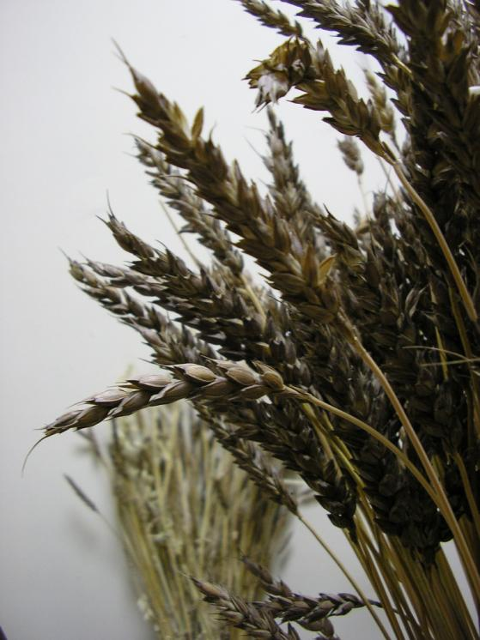
Высушенную солому предварительно обрабатывают.
С каждой соломины отрезают ножницами колос или метелку, удаляют покровные листья, а затем разрезают её на отдельные коленца, удаляя узлы.
Нарезанные коленца сортируют и делят на части в зависимости от длины и толщины.
Рассортированные соломины хранят в пучках или в отдельных коробках.

Slide 10
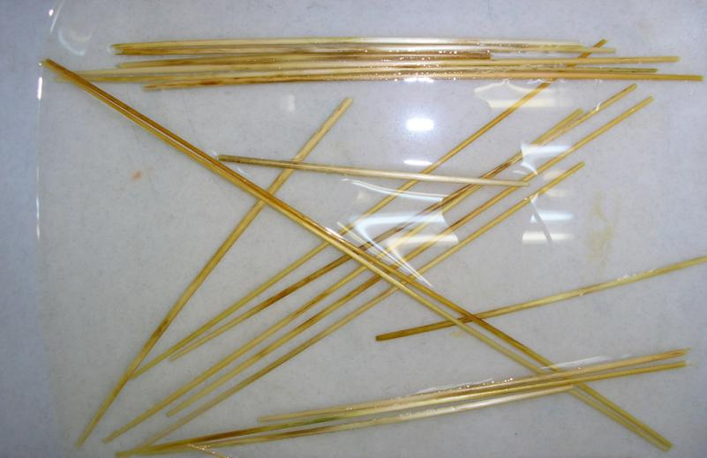
Подготовка соломы к работе
Перед работой солому необходимо замочить или запарить. Если солома заготовлена недавно, достаточно замочить ее на 30 минут в воде комнатной температуры.

Slide 11
Прошлогоднюю сухую солому лучше залить горячей водой (80-100°С), накрыть целлофаном или тканью, прижать гнетом и выдержать до тех пор, пока она не станет мягкой.
Чем жестче солома, тем больше времени требуется для ее запаривания.
Пластичность распаренной соломы можно еще больше повысить, если перед началом плетения погрузить солому на 2-3 часа в 2% раствор нашатырного спирта.
Размягченную солому тщательно промывают в чистой воде, заворачивают во влажный холст или кладут в полиэтиленовый пакет.
Если замоченную солому не удалось использовать за время работы полностью, оставлять ее влажной нельзя, лучше ее просушить, а перед продолжением работы замочить заново.

